Slide 1
Les KPI
Les KPI

Slide 2
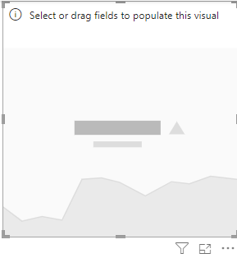
Les KPI
Remarque : ce laboratoire utilise la base de données des ventes
Ajoutez un visuel KPI dans la scène

Slide 3
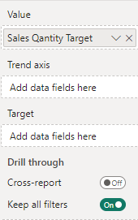
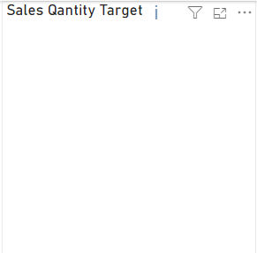
Les KPI
Remarque : ce laboratoire utilise la base de données des ventes
Essayez d' ajouter VentesQuantité / Valeur champ et observer le signe i

Slide 4
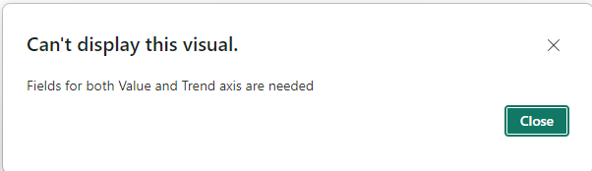
Les KPI
Passez la souris sur le signe i et cliquez dessus

Slide 5
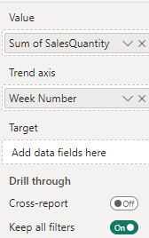
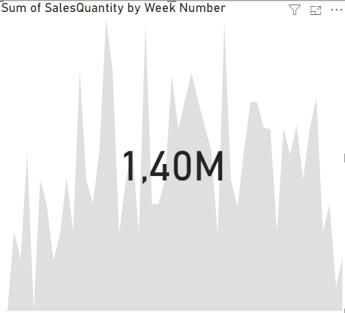
Les KPI
Créez une colonne calculée au niveau DimDate et nommez- la Numéro de semaine
Numéro de semaine = WEEKNUM ( DimDate [Date] )
Ajoutez cette colonne calculée au niveau de l'axe des tendances et observez les changements

Slide 6
Les KPI
Il faut maintenant ajouter la cible. Pour cela, nous devons créer une mesure qui représente notre objectif.

Slide 7
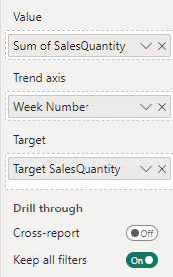
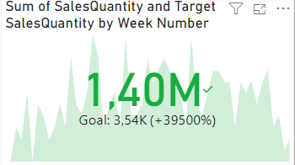
Les KPI
Ensuite, nous créons deux mesures pour le test
Quantité de ventes cible = MOYENNE ( Ventes factuelles [ Quantité de ventes ] )
Quantité de retour cible = MOYENNE ( FactSales [ ReturnQuantity ] )
visuel KPI comme Suivre

Slide 8
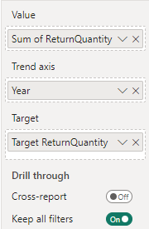
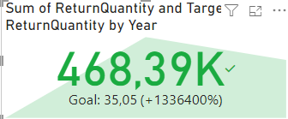
Les KPI
Ajoutez un deuxième visuel KPI comme Suivre et observez le comportement

Slide 9
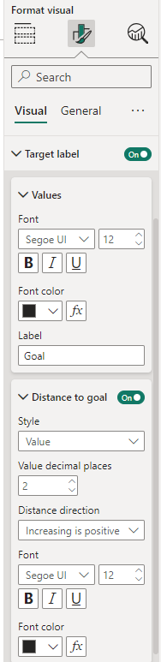
Les KPI
Modifiez la valeur de l'étiquette pour qu'elle ne soit pas un pourcentage

Slide 10
Le KPI personnalisé

Slide 11
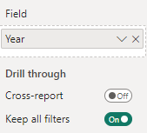
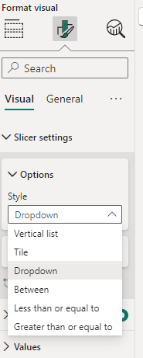
Les KPI
Voyons maintenant comment créer des KPI personnalisés
Créez d'abord un slicer et configurez-le pour afficher le champ Année de DimDate

Slide 12
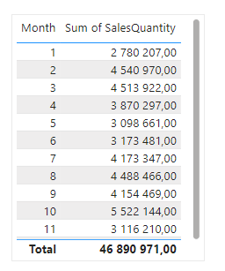
Les KPI
Ajoutez ensuite un visuel de tableau avec le champ Mois de DimDate et SalesQuantity de FactSales

Slide 13
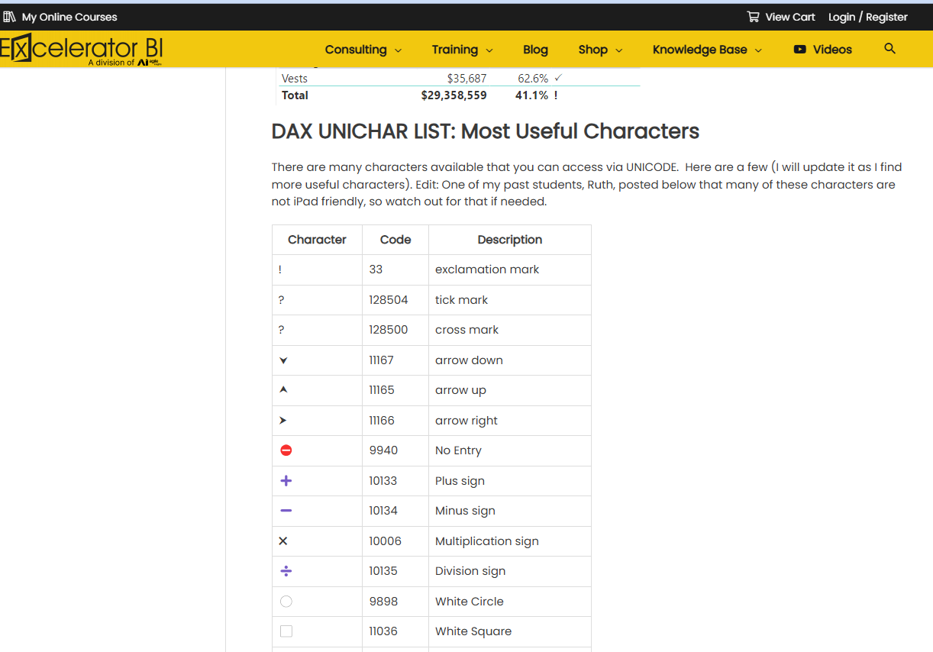
Les KPI
Créons une mesure qui représente l'indicateur KPI, faisons d'abord une visite sur ce site
https://exceleratorbi.com.au/dax-unichar-function-power-bi/

Slide 14
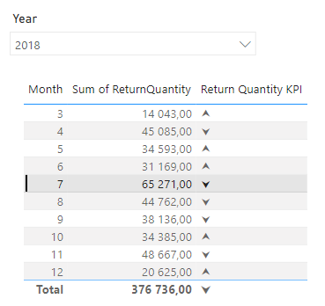
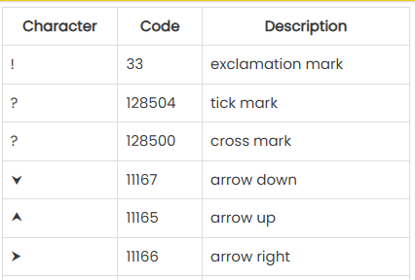
Les KPI
Le site ci-dessus est utilisé pour générer des formulaires d'indicateurs spéciaux utiles pour les visuels Power BI
en particulier le KPI personnalisé Power bi
KPI de quantité renvoyée = SI ( SOMME ( FactSales [ ReturnQuantity ] )> 38000 = VRAI (), UNICHAR ( 11167 ), UNICHAR ( 11165 ))
La mesure ci-dessus compare le montant de la quantité retournée à un seuil qui est de 38 000
Tableau des codes de
exceleratorbi.com.au

Slide 15
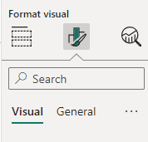
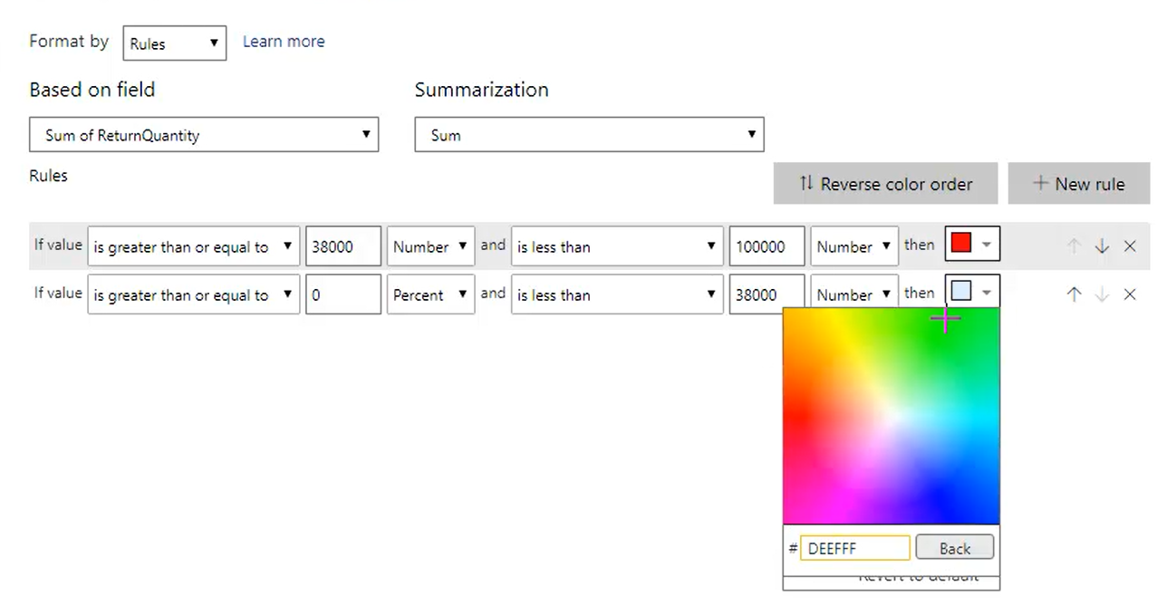
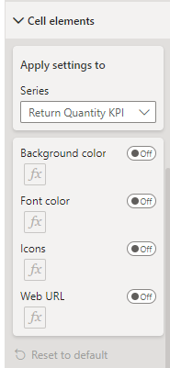
Les KPI
Nous pouvons rendre l'indicateur plus convivial en ajoutant une condition de formatage sur la couleur de police des indicateurs

Slide 16
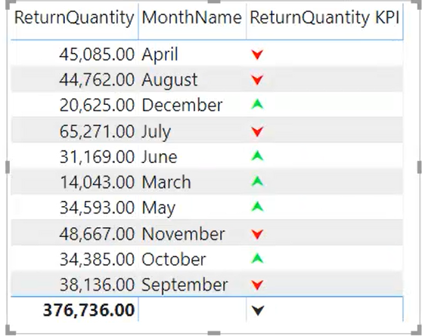
Les KPI
Nous pouvons rendre l'indicateur plus convivial en ajoutant une condition de formatage sur la couleur de police des indicateurs

Slide 17
Merci
Merci

